Slide 1
Завершення продажів
Викладач
Ніколаєва Л.Г.

Slide 2
Заперечення клієнтів
Туриста може насторожувати дуже багато чинників. У нього може бути цілий комплекс причин, щоб відмовитися від поїздки.
Ці причини - бар'єри до подорожі.
Деякі з них:
1) вартість турпродукту;
2) дефіцит часу;
3) обмеження по здоров'ю;
4) життєвий цикл сім'ї;
5) дефіцит інтересу;
6) страх та безпечність.

Slide 3
Заперечення клієнтів
«Мені потрібно подумати», «Це занадто дорого (ризиковано)», «Я вже там був», «Це не для мене (це не в моєму смаку)», «Чому я повинен вірити Вам?» і т. п. Саме тому менеджер туристичної фірми повинен вміти ефективно усувати заперечення клієнта.

Slide 4
Ефективно усуваємо заперечення клієнта
техніка «бумеранга»
Наприклад, якщо клієнт обурився з приводу терміну подорожі, менеджер може відповісти: «Саме тому, що у нього така тривалість, я б і хотів розповісти Вам, з чим це пов'язано». Передбачаючи заперечення клієнтів, менеджер може висловити їх першим, показуючи тим самим, що вони його не лякають
не слід говорити: «Я знаю, що Ви відчуваєте». Це викликає роздратування.

Slide 5
Позитивний настрій
Щоб усунути заперечення, менеджер сам повинен бачити і підкреслювати позитивні сторони туристичного продукту, але в той же час знати і не замовчувати про негативні, якщо вони стали очевидні клієнту.
«Налаштуйся на позитивне сприйняття, а вже потім налаштувай і потенційного туриста!»

Slide 6
Аргументи
Якщо клієнт сумнівається, то йому потрібні додаткові аргументи.
Сумніви клієнта:
1. Він зацікавлений, але не хоче здатися легкою здобиччю.
ТОДІ ТРЕБА дати йому розслабитися і виговоритися.
2. Клієнт може бути зацікавлений, але не впевнений, чи підходить йому те, що запропонував менеджер.
ТОДІ ТРЕБА порекомендувати продовжити презентацію туристичного продукту і більш детально розповісти про вигоду зробленого пропозиції.
Можна використовувати фрази: «Ви допускаєте можливість, що ...? Як часто Ви будете звертати увагу на ..? »

Slide 7
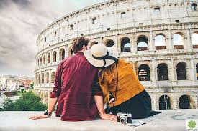
Усунути деякі заперечення клієнта можна посиланням на існуючі норми, стандарти, правила ділового обороту або закон..

Slide 8
Психологічна хитрість
Підміна заперечення клієнта своїми варіантами. Припустимо, клієнт вирішив відкласти поїздку під час відпустки, аргументуючи це відсутністю часу. Менеджер може сказати: «З досвіду роботи з туристами мені відомо, що люди говорять це з різних причин. Хтось вже до дрібниць розрахував час проведення своєї відпустки. Хтось хоче провести його з сім'єю або зайнятися улюбленою справою. А кому-то просто не вистачає рішучості відправитися у відпустку в гори. Невже Ви не хочете відчути красу Альпійських гір тільки тому, що це для Вас поки що не звично? »
Почувши інтерпретацію власного заперечення, клієнт насправді здатний піддатися її впливу.

Slide 9
Продаж і подальший контакт
Головна мета обслуговування туристів- здійснення продажу туристичного продукту.
Треба відчути момент готовності клієнта до покупки туристського продукту.
Найбільш успішний результат бесіди менеджера і клієнта туристської фірми буде, коли клієнт сам запитує, як він може отримати туристський продукт.

Slide 10
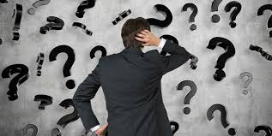
Альтернативний прийом
Можна використовувати добре відомий прийом безпрограшної альтернативи - надати клієнтові вибір між двома рішеннями, кожне з яких веде до покупки: «Який з цих двох готелів здається найбільш підходящим для Вас?»

Slide 11
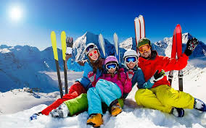
Прискорення процесу прийняття рішення
Фахівці в області продажів радять висувати останній вирішальний аргумент, який повинен покласти край коливанням клієнта і забезпечити його остаточну згоду. Останній аргумент повинен бути обраний продавцем з урахуванням смаків і запитів клієнта, а також особливостей пропонованого турпродукту.

Slide 12
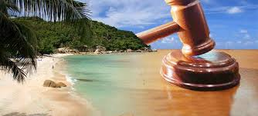
Завершення продажу
Буває корисно сказати:
«Я думаю, що відповів на всі Ваші питання. Можливо, у Вас є останнє запитання? ».
Після цього можна спробувати сказати: «Ну ось, ми, здається, все з Вами обговорили.
Я думаю, тепер можна почати оформляти договір! » ( Як ви вважаєте?)
Обовязково підкресліть правельність вибору
Вкажіть усі контакні телефони. Розкажіть про важливі моменти, правила та закон.
Запросіть усі данні та документи
Перевірте усі документи. Підпишіть усі необхідні документи ( договір, ваучер і т.п.)
Перерахуйте гроші. Видайте квитанцію .
Подякуйте за те що обрали вашу компанію. Домовтесь о наступній зустрічі (якщо треба час для оформлення , а клієнт поспішає)
Попрощайтесь и( Не забувайте про ввічливість, легку посмішку)

Slide 13
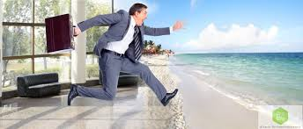
Наш клієнт!
Логічним завершенням обслуговування туристів в офісі є подальший контакт з клієнтом.
Задоволений клієнт приведе і іншого, а незадоволений закриє дорогу відразу чотирьом!

Slide 15
Питання
1.Які ви знаєте барєри подорожі?(назвіть три)
2.Продемонструйте роботу з запереченням
3. Як ви завершите роботу з клієнтом, якщо він купує турпакет.

